Slide 1
信息安全理论与实践
Information security theory and practice
蒙小龙、裴文琦、校丽丽、闫博文

Slide 2

总体介绍
General introduction
START

Slide 3
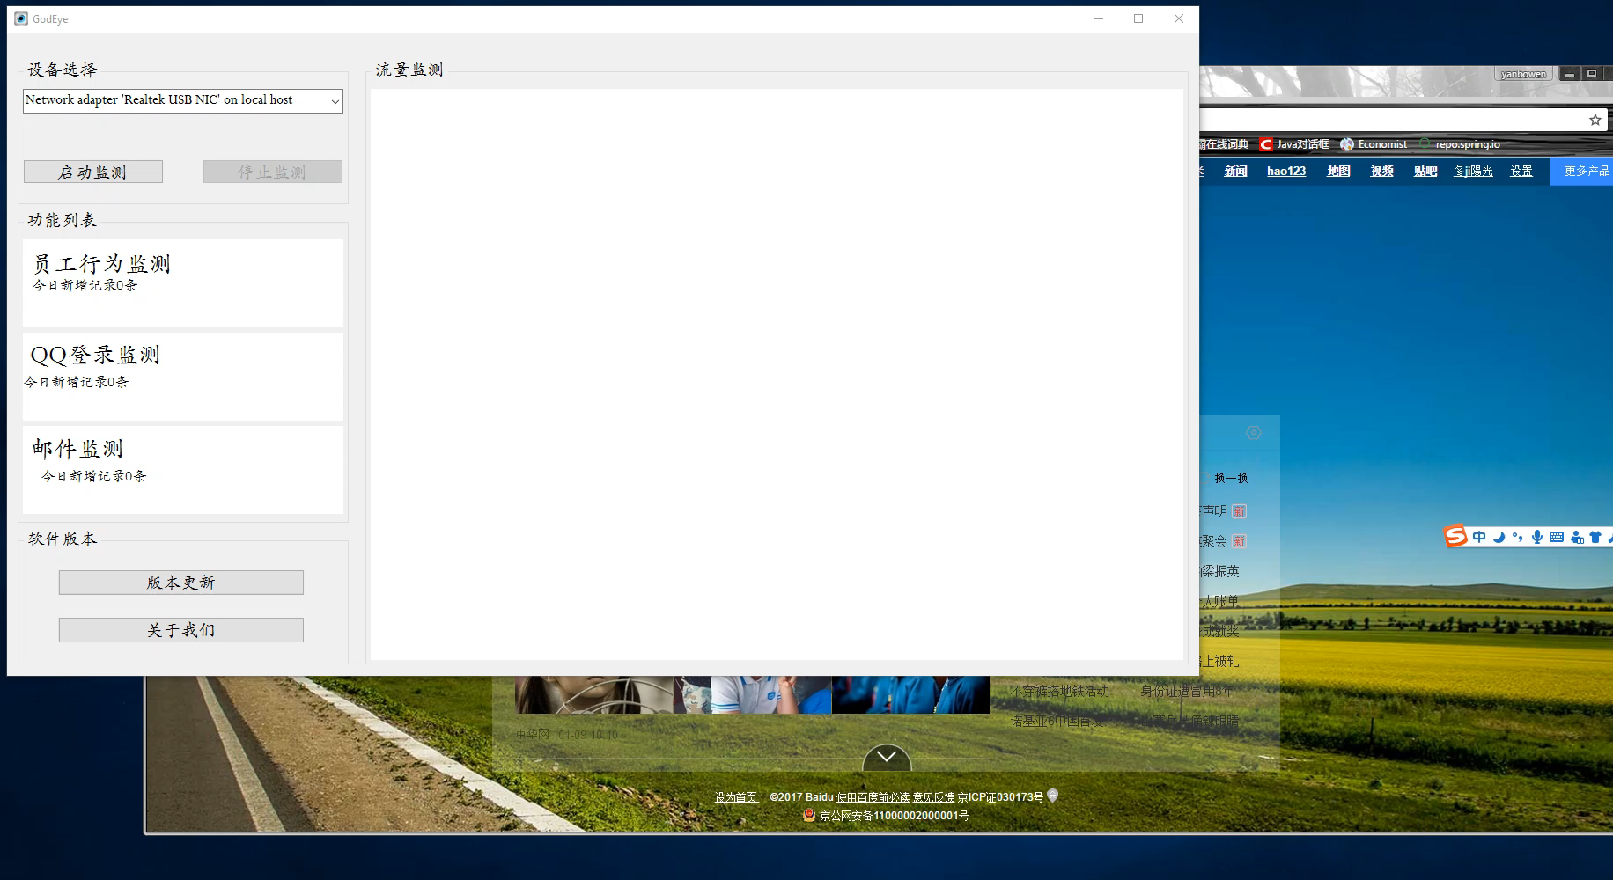
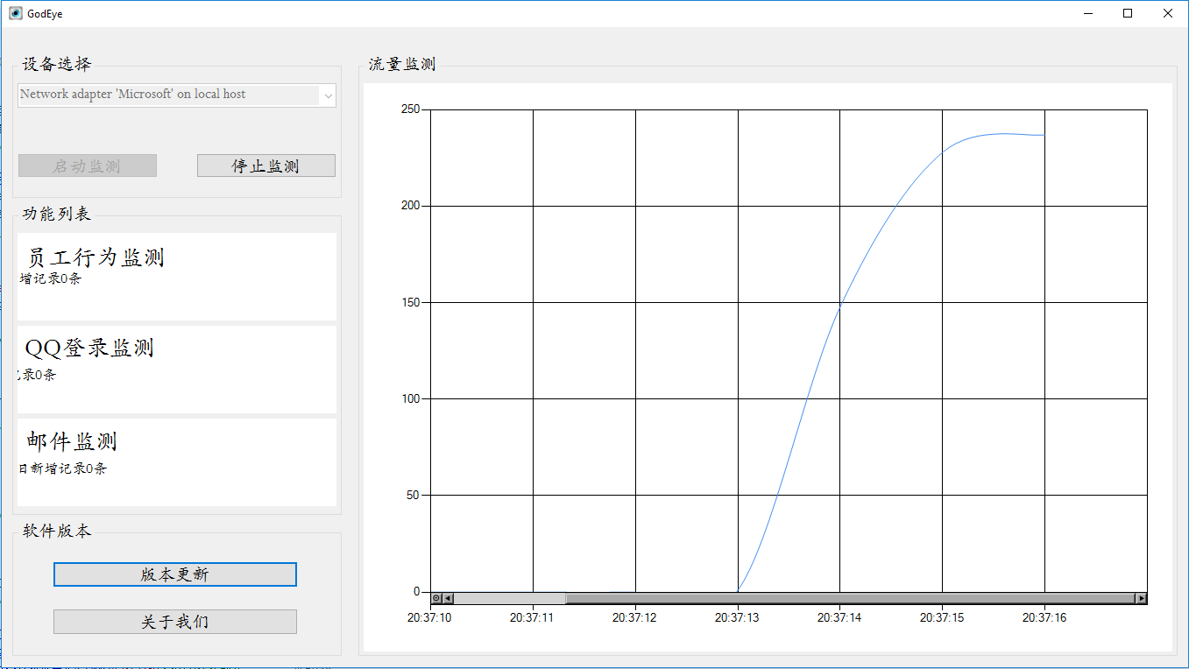
主界面
Home Screen

Slide 4
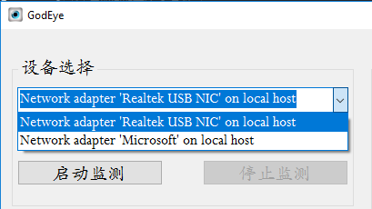
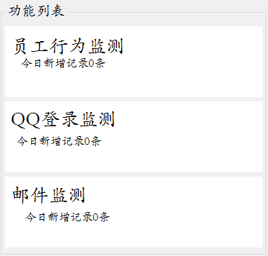
主界面 详细 介绍
设备选择
监测系统网卡，并提供给用户选择。
功能列表
监测系统网卡，并提供给用户选择。
QQ登录监测
邮件监测

Slide 5
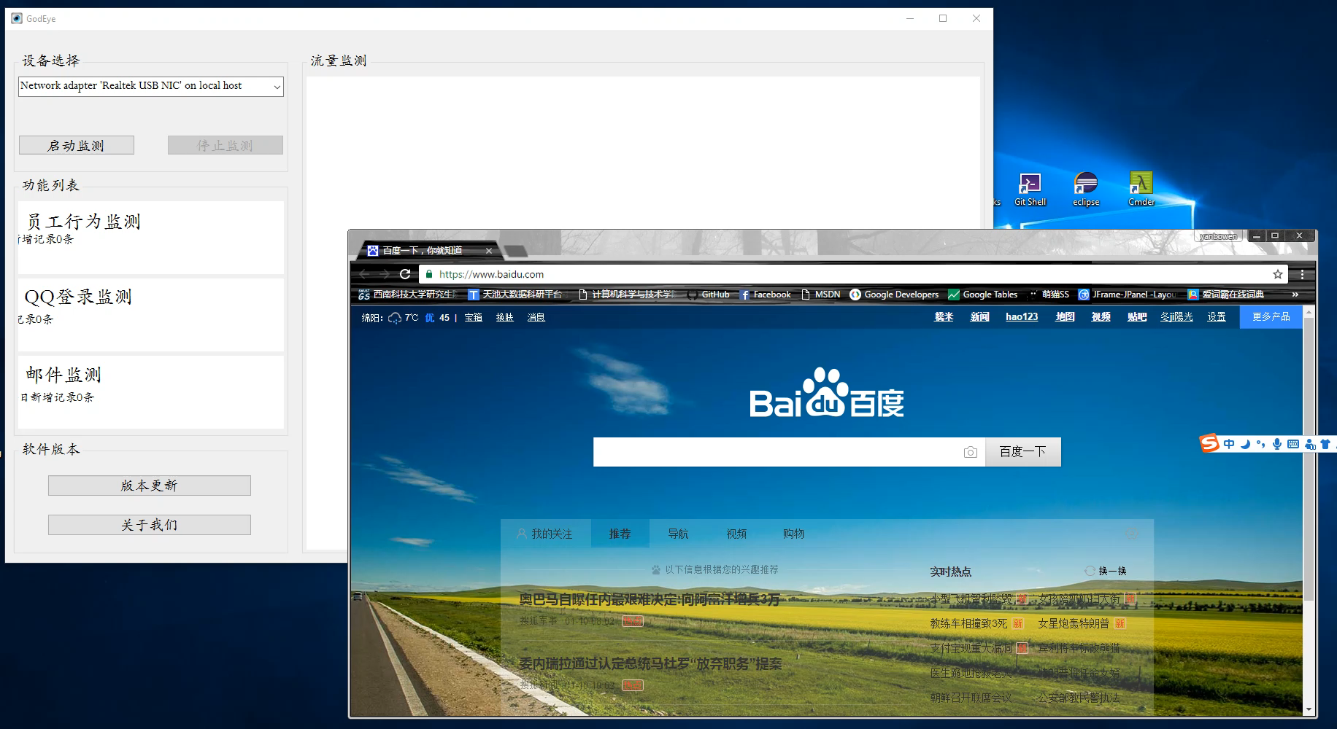
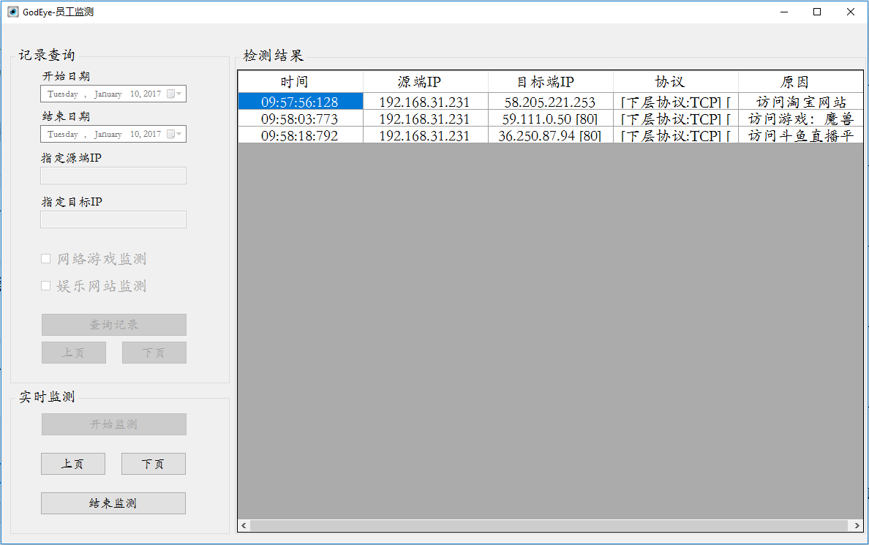
员工行为监测
Employee behavior monitoring

Slide 6
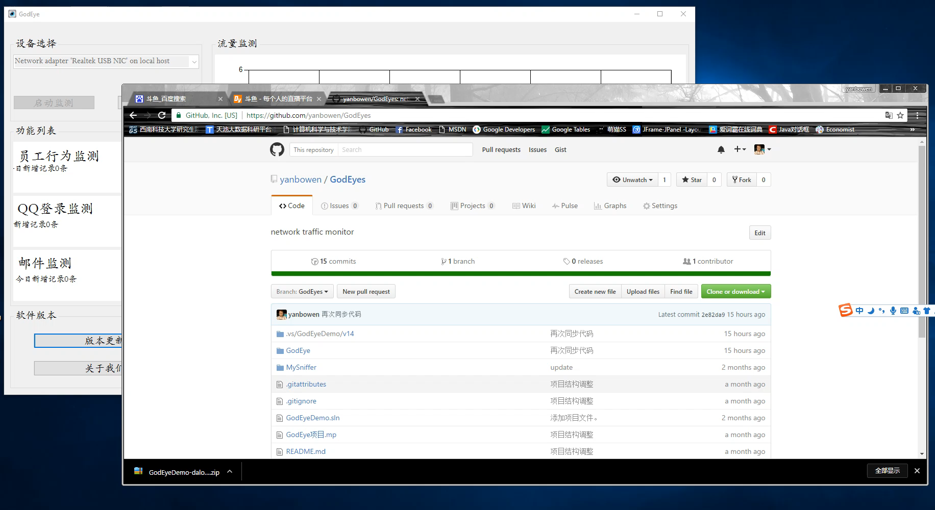
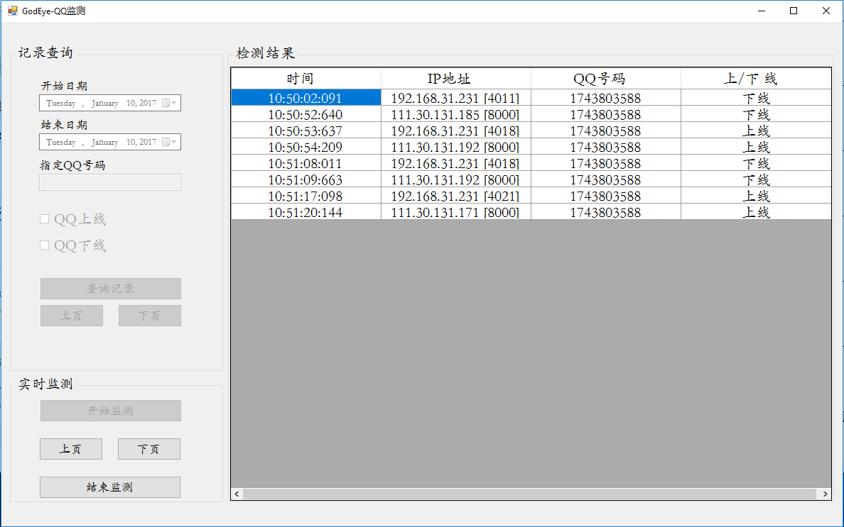
QQ 监测
QQ monitoring

Slide 7
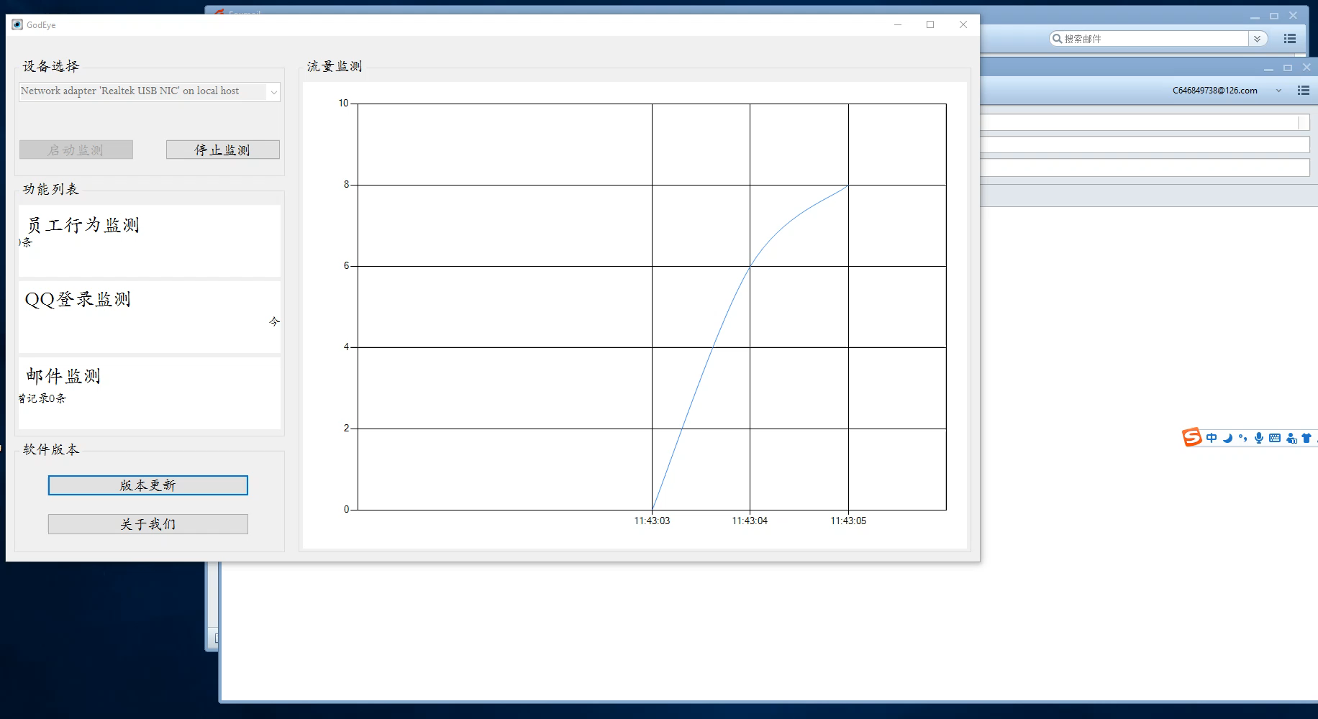
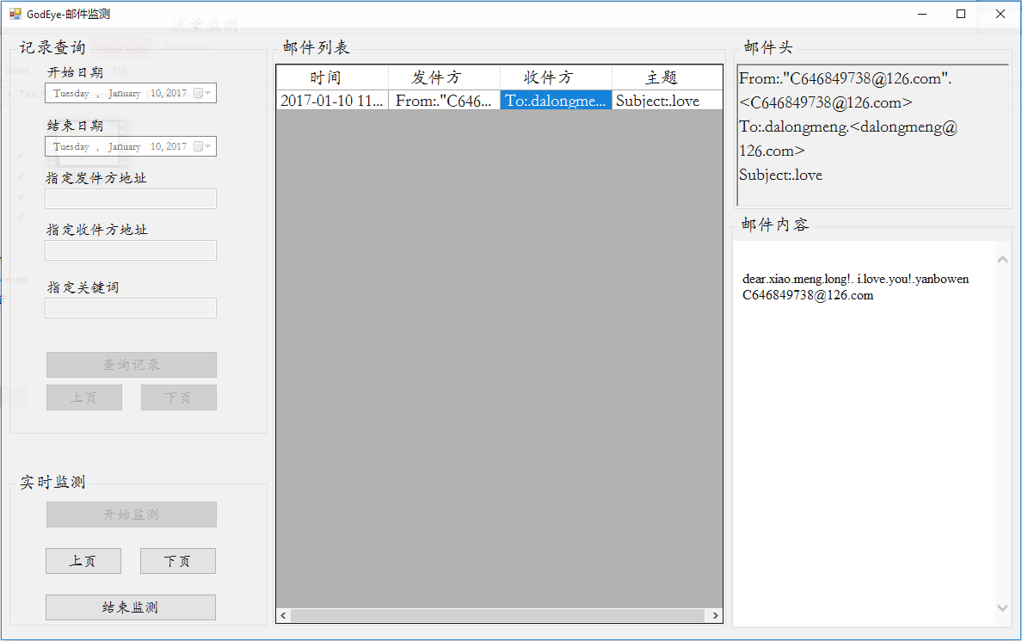
邮件监测
Email monitoring

Slide 8
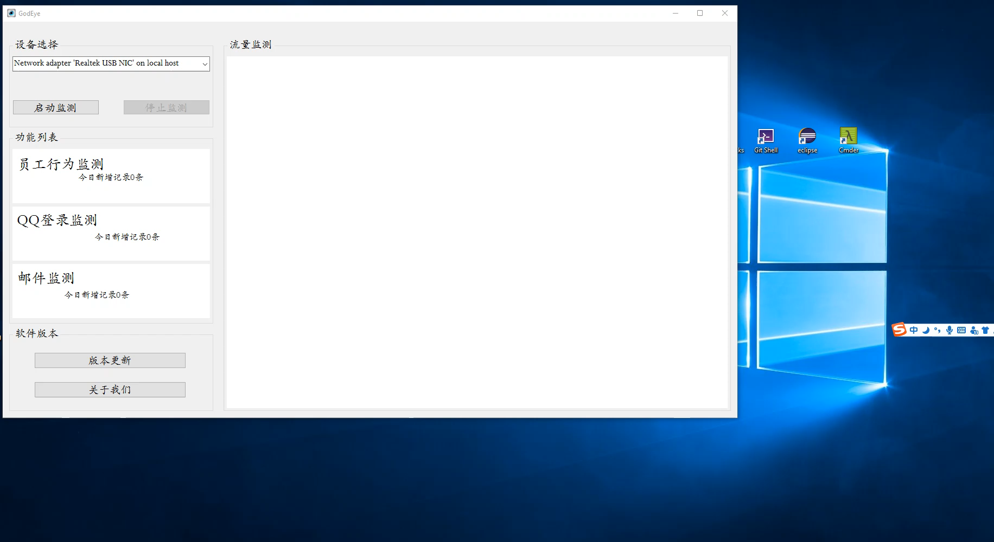
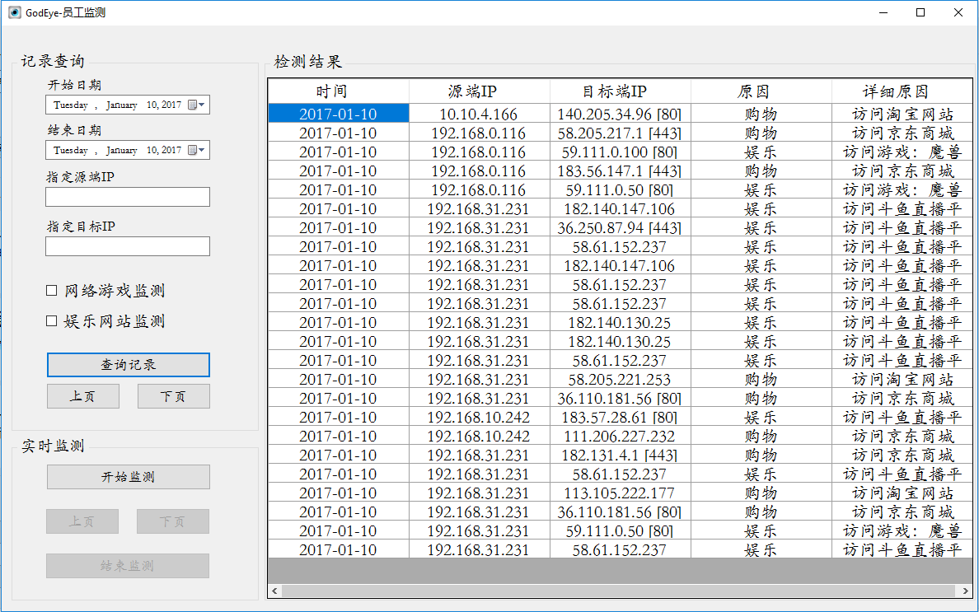
查询功能
Query function

Slide 9
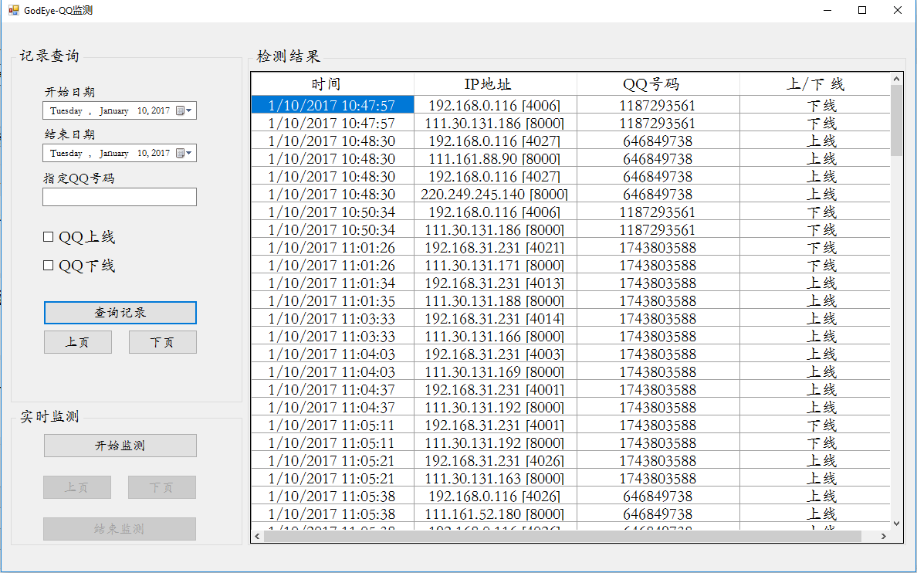
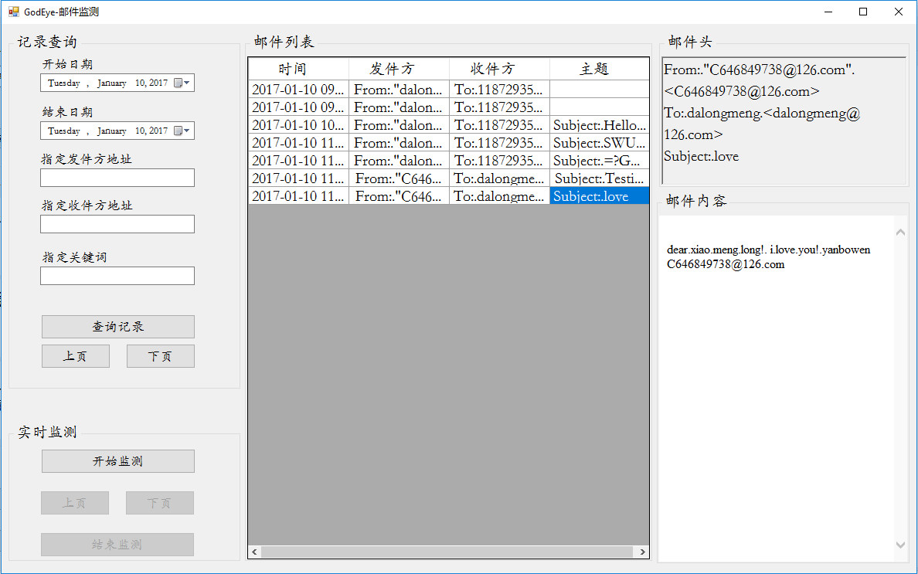
查询功能
Query function

Slide 10
关于我们
后续更新
ABOUT US

Slide 11

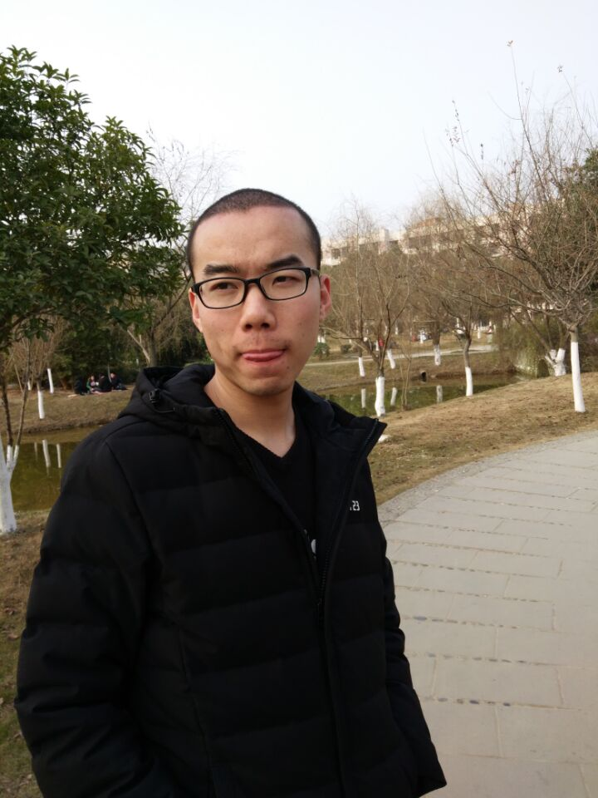


后续更新
https://github.com/dalongm/GodEyeDemo/tree/dalong
Subsequent updates

Slide 12

Thank You for Listening
Powered by SWUST loT.Lab

